Slide 1
-Khoa Dược-
CÁC BỆNH NHIỄM KHUẨN ĐƯỜNG TIÊU HÓA
Lớp: PTH 350 H
Nhóm: 15
SVTH: Nguyễn Văn Hưng
Phan Duy Huy
Hoàng Hà My
Nguyễn Đỗ Quỳnh Như
Nguyễn Thị Thu Oanh

Slide 2
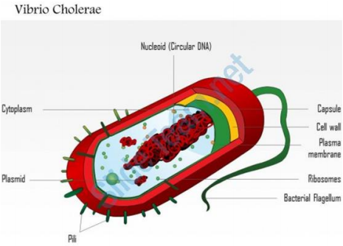
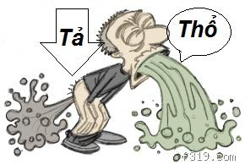
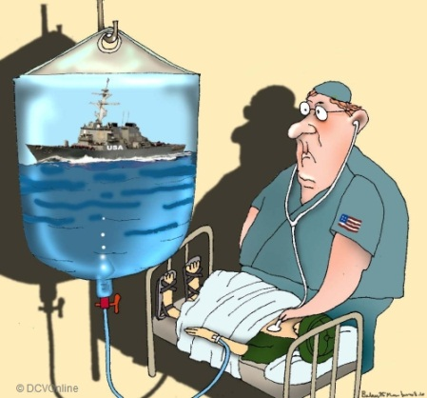
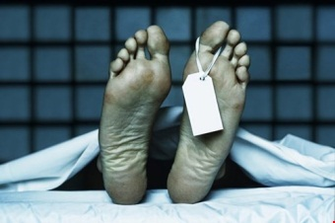
1. BỆNH TẢ (Cholerae):
1.1 Định nghĩa Bệnh tả (cholerae) là một bệnh truyền nhiễm cấp tính, gây dịch đường tiêu hoá do phẩy khuẩn tả Vibrio cholerae gây ra.

Slide 3
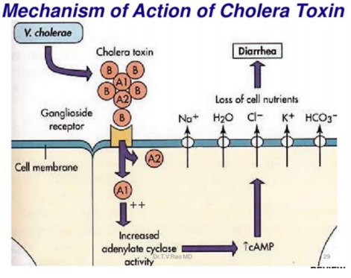
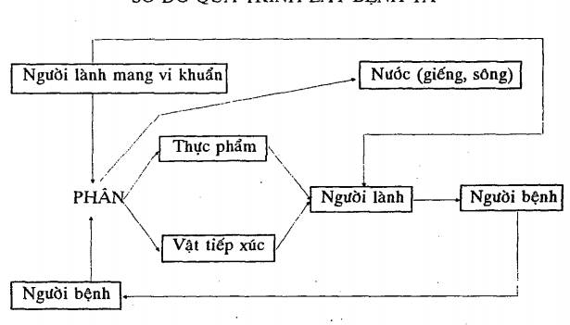
1.2 Nguyên nhân - nguồn lây và cơ chế bệnh sinh -Bệnh "tối nguy hiểm" do Vibrio cholerae.
-Ngoại độc tố ruột LT(thermolabile toxin) gắn vào niêm mạc ruột non -> hoạt hoá enzyme adenylcyclase -> tăng AMP vòng, giảm hấp thu Na+, tăng tiết Cl- và nước -> tiêu chảy cấp tính.
-Mucinase & Neuraminidase làm giảm tác dụng bảo vệ của chất nhày, gây tổnthương cấu trúc gangliosodes của màng TB niêm mạc ruột -> phù nề, xung huyết niêm mạc ruột, nhưng không "bong" hay "tróc".
-90% là người mắc nhẹ: nguồn lây nguy hiểm, trực tiếp (từ phân người bệnh-miệng người lành) và gián tiếp (qua nước, thức ăn, ruồi).

Slide 4
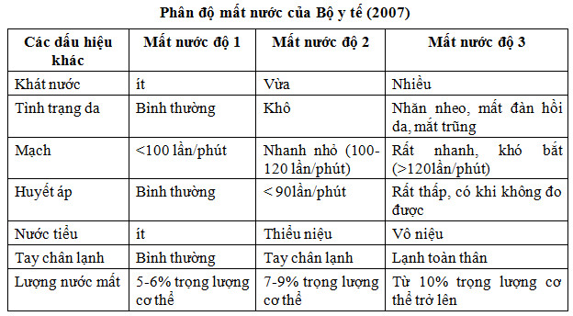
1.3 Triệu chứng 1.3.1 Lâm sàng a. Thể điển hình - Thời kì ủ bệnh: Từ vài giờ đến 5 ngày. - Thời kì khởi phát: đầy bụng, tiêu chảy - Thời kì toàn phát + Tiêu chảy khối lượng lớn. Phân nước, màu trắng đục, không nhầy máu.
+ Nôn, lúc đầu thức ăn, sau toàn nước.
+ Không sốt, ít đau bụng. + Mất nước và điện giải gây mệt lả, chuột rút... - Thời kì hồi phục
b. Các thể khác - Thể không triệu chứng - Thể nhẹ ~ tiêu chảy thường. - Thể tối cấp
- Bệnh tả ở trẻ em; người già

Slide 5
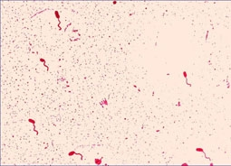
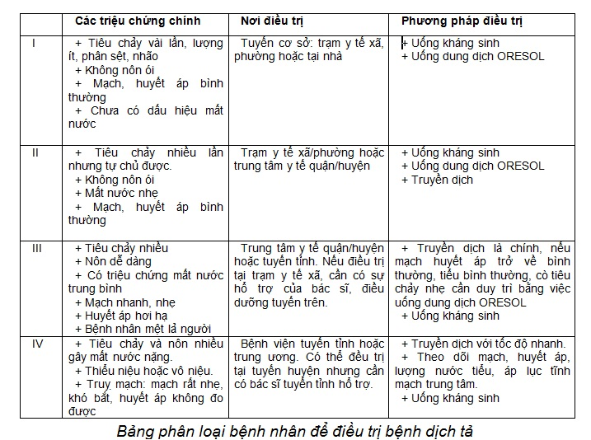
1.3.2 Xét nghiệm + Soi phân: chẩn đoán nhanh.
+ Cấy phân cho kết quả sau 24 giờ + Kỹ thuật PCR tìm gen CTX: chẩn đoán nhanh (nếu có điều kiện). + Cô đặc máu, giảm Kali …
1.4. Điều trị Nguyên tắc: - Cách ly bệnh nhân. - Bồi phụ nước điện giải nhanh chóng đầy đủ. - Dùng kháng sinh để diệt vi khuẩn.
nhuộm VK bắt màu Gr(-)

Slide 6
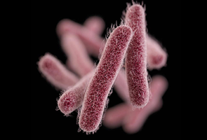
2. LỴ TRỰC TRÙNG (Shigellosis)
2.1 Định nghĩa - Bệnh nhiễm khuẩn cấp tính ở ruột do trực khuẩn Shigella
- Bệnh tiêu chảy nguy hiểm nhất,phổ biến ở các nước nhiệt đới đang phát triển, tỷ lệ tử vong còn cao có nơi lên đến 15%. - Thể tiêu chảy nhẹ đến các thể nặng với hội chứng lỵ và hội chứng nhiễm trùng độc.
2.2 Nguyên nhân và nguồn lây - Shigella: TK Gr(-), không di động, thuộc họ Enterobacteriaceae, sống >30ngày trong sữa, trứng, tồn tại >3ngày trong nước biển.
- Người là nguồn bệnh duy nhất( người bệnh, người đang thời kì hồi phục, người lành mang trùng)
- Phương thức lây truyền : đường miệng, chỉ cần 10-100 VK đủ gây bệnh ở người lớn mạnh khoẻ -> tính chất lây truyền rất mạnh .

Slide 7
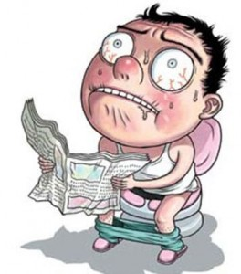
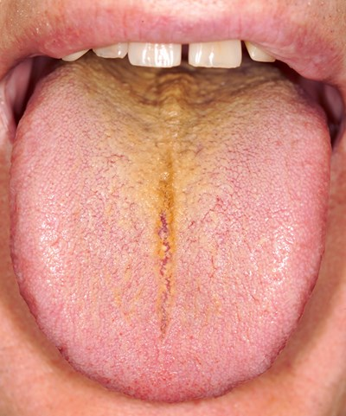
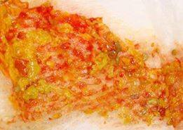
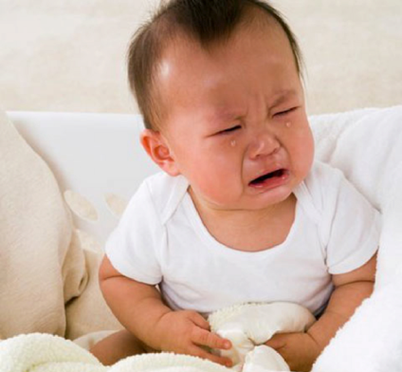
2.3 Cơ chế bệnh sinh - Các loại Shigella có nội độc tố có hoạt tính sinh học ~ nội độc tố của các loại Enterobacteriaceae khác . Ngoài ra còn có ngoại độc tố Shigatoxine
2.4 Triệu chứng
2.4.1 Lâm sàng thể điển hình a.Thời kì ủ bệnh: Không triệu chứng, kéo dài 12- 72 h
b.Thời kì khởi phát: sốt cao, ớn lạnh, đau nhức toàn thân, nhức đầu, mệt mỏi, biếng ăn, buồn nôn kèm theo tiêu chảy và đau bụng
c.Thời kì toàn phát: bệnh cảnh lỵ đầy đủ, phân nhầy máu đau bụng quặn dọc khung đại tràng, mót rặn, đi cầu nhiều lần, phân ít, có nhầy máu
d.Thời kì lại sức: sau 1-2 tuần , không điều trị cũng có thể tự cải thiện.
2.4.2 Ngoài ra còn có các thể như:
Thể nặng tối cấp
Thể lỵ kéo dài hay thể lỵ suy kiệt
Thể không điển hình

Slide 8
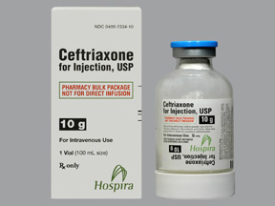
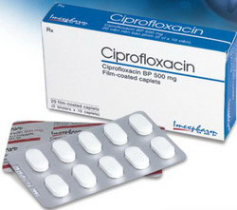
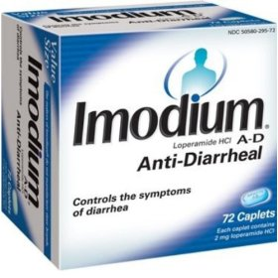
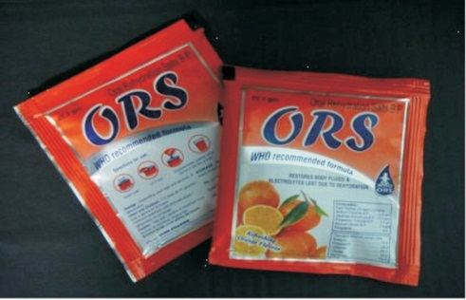
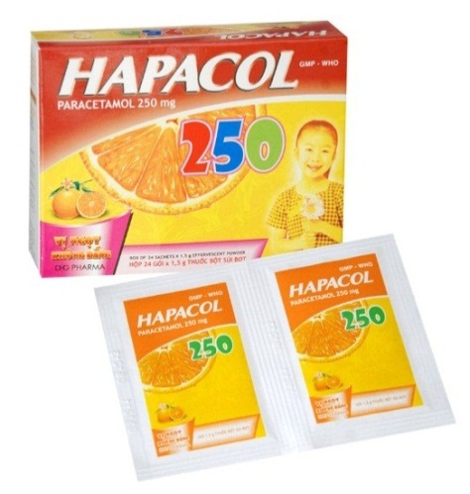
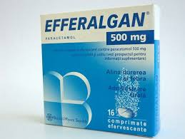
4.5 Xét nghiệm -Công thức máu, Huyết thanh chẩn đoán: Ít có giá trị chẩn đoán - Phản ứng miễn dịch huynh quang trực tiếp - Phản ứng ngưng kết - Xét nghiệm phân, soi trực tràng.
2.5 Điều trị: 2.51.Điều trị đặc hiệu: - Nhóm fluoroquinolon (ofloxacin, ciprofloxacin), nhóm cephalosporin thế hệ 3(ceftriaxone)
2.5.2.Điều trị triệu chứng: - Bồi hoàn nước và điện giải
- Không dùng các thuốc làm giảm nhu động ruột và giảm đau.
- Hạ nhiệt khi sốt cao kèm thuốc an thần phòng co giật.

Slide 9
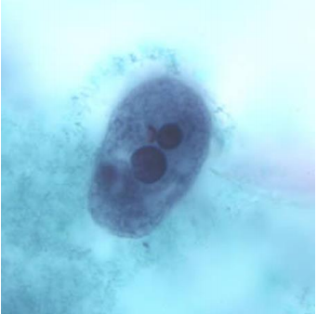
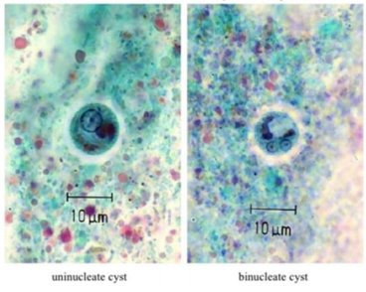
3. LỴ AMIP (Intestinal Amebiasis):
1. Định nghĩa - Tình trạng nhiễm trùng ở ruột già do E.histolytica
- Có hay không có triệu chứng lâm sàng. Theo tổ chức Y tế thế giới , bệnh amip được phân loại như sau : - Bệnh amip không triệu chứng - Bệnh amip có biểu hiện lâm sàng: . Bệnh amip ruột: Lỵ amip, Viêm đại tràng mãn, U Amip, Viêm ruột thừa do Amip . Bệnh amip ngoài ruột: Bệnh Amip gan, phổi, não, lách, da ...
3.2 Nguyên nhân và nguồn lây Bệnh nguyên: Entamoeba gây bệnh cho người tồn tại ở ba dạng: a.Thể hoạt động ăn hồng cầu b.Thể hoạt động chưa ăn HC
c.Thể bào nang (kén)
- Người mang kén amip là nguồn lây duy nhất

Slide 10
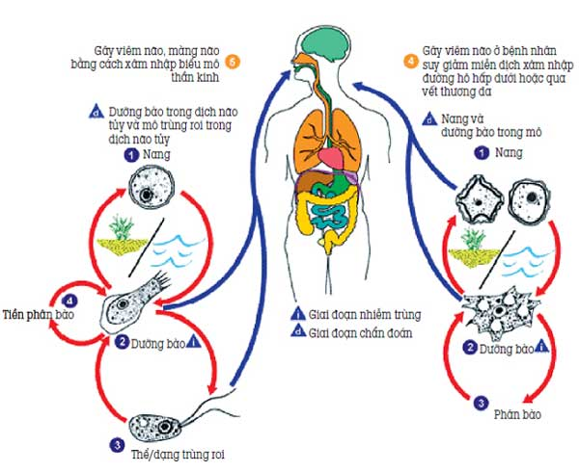
3.3 Cơ chế sinh bệnh:
3.4 Triệu chứng 3.4.1 Lâm sàng Thể cấp diễn a.Thời kì ủ bệnh:khó xác định b.Thời kì khởi phát:âm thầm
ít thay đổi
c.Thời kì toàn phát: điển hình với hội chứng lỵ
d.Thời kì lui bệnh:bệnh tự ổn định và tái phát khi gặp yếu tố thuận lợi e.Giai đoạn di chứng:nếu không phát hiện và điều trị kịp thời, dễ gây di chứng viêm đại tràng mãn.
3.4.2 Xét nghiệm - Soi tươi - Nội soi trực tràng
- Xquang ruột già - Huyết thanh chẩn đoán

Slide 11
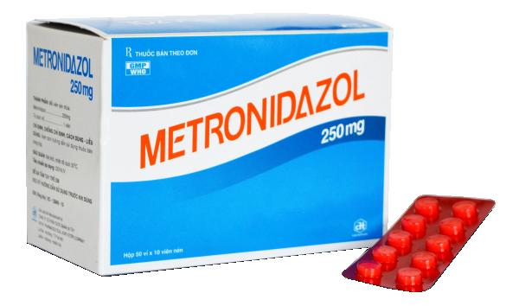
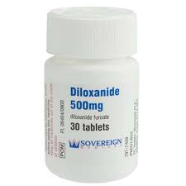
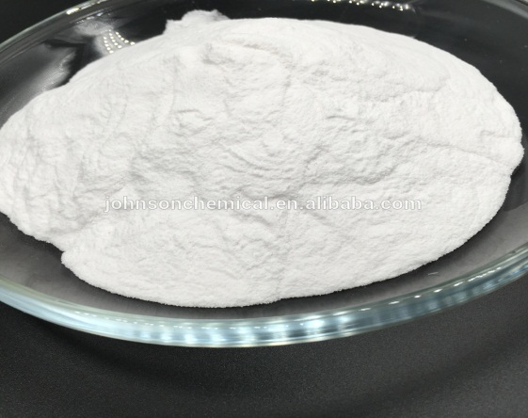
3.5 Điều trị Amip đại tràng cấp: Metronidazole - cơn đau giảm sau 24- 48 giờ, phân bình thường sau 2-3 ngày - amip biến mất trong phân sau 3-6 ngày, - tổn thương ở trực tràng thành sẹo sau 10- 15ngày. - Cuối đợt kiểm tra phân nhiều lần,
Người mang kén trong phân không triệu chứng: Diloxanide furoate, Diidohydroxyquin, Metronidazole, Paramomycine.
Bệnh amip gan: Metronidazole thêm iodoquinole hay dehydroemetin hay Chloroquin
Paramomycine

Slide 12
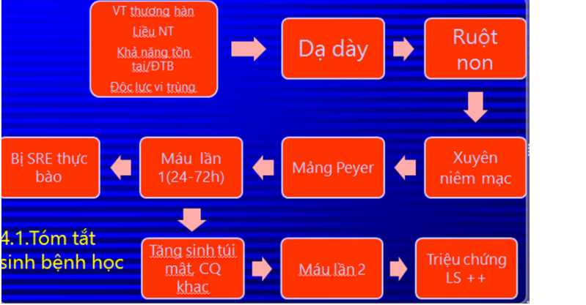
4. BỆNH THƯƠNG HÀN ( SALMONELLOSE)
4.1 Định nghĩa
- Là bệnh nhiễm khuẩn đường tiêu do Salmonella typhi và Salmonella paratyphi A,B,C gây ra.
4.2 Nguyên nhân – Cơ chế gây bệnh
4.2.1 Nguyên nhân
Mầm bệnh: Vi khuẩn Salmonella (vi khuẩn gram âm) gồm 3 kháng nguyên thân, lông, vỏ
Nguồn bệnh: bệnh nhân và người mang khuẩn.
Cách thức lây truyền: gián tiếp (thực phẩm, nguồn nước,...), trực tiếp (tiếp xúc trực tiếp với mầm bệnh)
4.2.2 Cơ chế gây bệnh

Slide 13
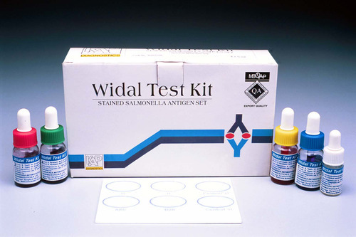
4.3 Triệu chứng
Thể ẩn: không có biểu hiện lâm sàng, xét nghiệm thấy VK
Thể thông thường điển hình:
- Thời kì nung bệnh: không có biểu hiện
Thời kì khởi phát: sốt, mệt mỏi, mất ngủ, chán ăn, ù tai
Thời kì toàn phát: sốt, phát ban(hồng ban), nhiễm độc thần kinh(trạng thái Typhos), rối loạn tiêu hóa, đi phân lỏng, khô lưỡi, gan, lách to, viêm phổi, ...
Thời kì lui bệnh: hạ sốt, hết rối loạn tiêu hóa, dần hồi phục
Thể không điển hình: sốt kéo dài, gan, lách to,...
4.4 Chẩn đoán
Cấy máu, hoặc cấy phân hoặc cấy tủy
Widal (+) với động lực kháng thể cao
Phương pháp ELISA, ngưng kết hồng cầu thụ động, PCR (phản ứng chuỗi polymerase)

Slide 14
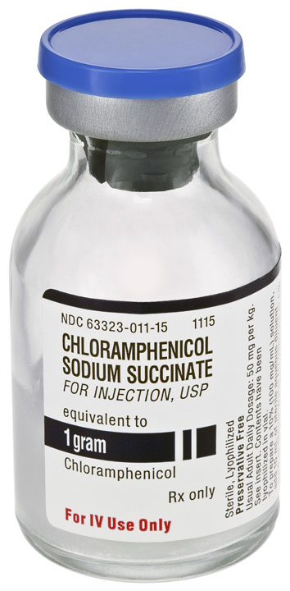
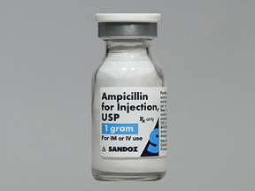
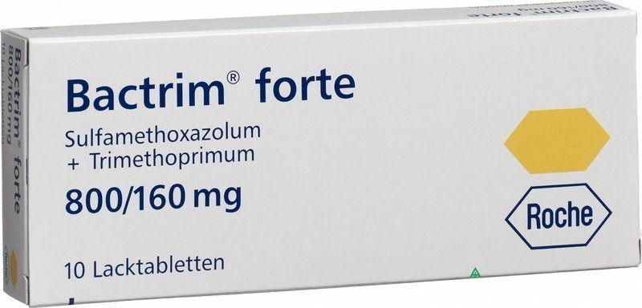
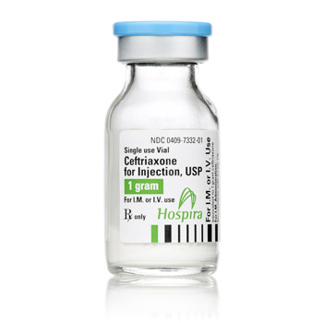
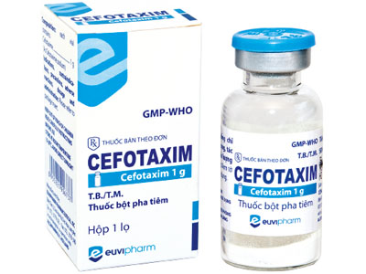
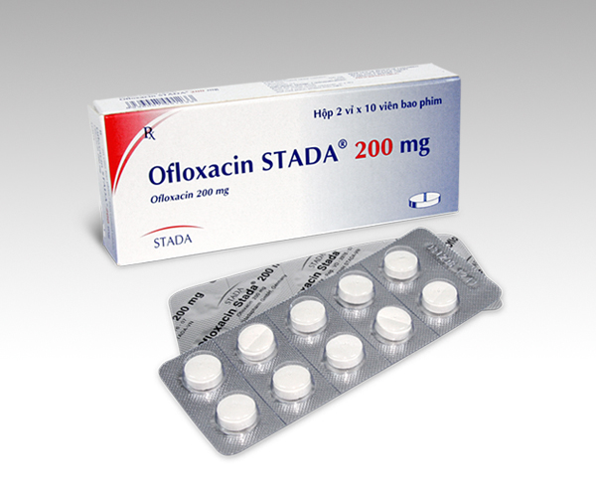
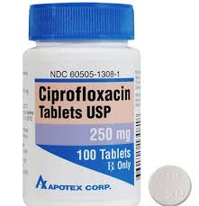
4.5 Điều trị
Nguyên tắc điều trị:
Điều trị diệt mầm bệnh, điều trị hỗ trợ , nâng cao sức đề kháng.
Thuốc điều trị:
Cefotaxim và ceftriaxone thuộc ks CEPHALOSPORIN NHÓM III
OFLOXACIN, CIPROFLOXACIN THUỘC QUINOLON THẾ HỆ II
Dùng corticoid để điều trị trường hợp nặng

Slide 15
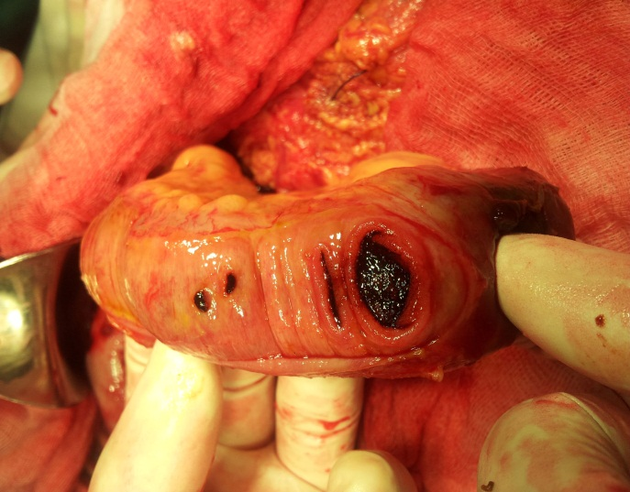
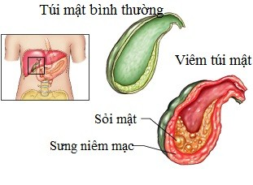
4.6 Biến chứng:
Xuất huyết tiêu hóa
Thủng ruột
Viêm cơ tim
Trụy tim mạch
Viêm gan, viêm túi mật
5. DỰ PHÒNG CÁC BỆNH NHIỄM KHUẨN ĐƯỜNG TIÊU HÓA:
Phòng bệnh chung
Cải thiện tình trạng vệ sinh môi trường, kiểm soát nước, chất thải, cống rảnh, khử trùng nguồn nước
Cách ly bệnh nhân, xử lý chất thải bệnh nhân
Điều trị ngời lành mang trùng
vacxin

